Slide 1
Федеральное государственное бюджетное образовательное учреждение высшего образования "Красноярский государственный медицинский университет имени профессора В.Ф. Войно-Ясенецкого" Министерства здравоохранения Российской Федерации Фармацевтический колледж
Отчёт по производственной практике МДК 03.01 Организация деятельности аптеки и её структурных подразделений
Отделение «Фармация» 204 группа
Выполнил: Верхотуров Д.Е.
Общий руководитель: Москалёва Л.А.
Преподаватель: Тельных М.А.
Красноярск, 2022

Slide 2
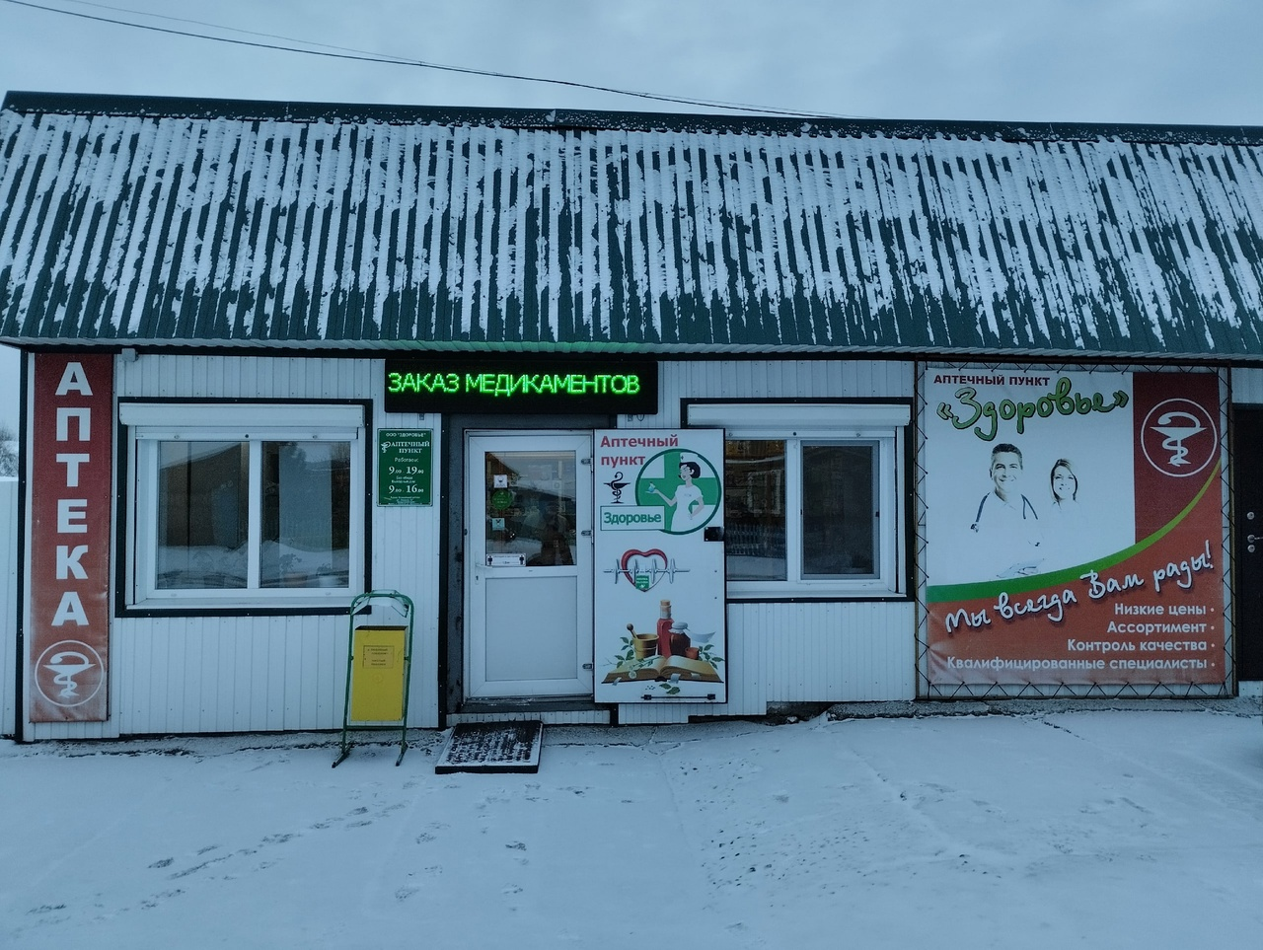
Вывеска аптеки.

Slide 3
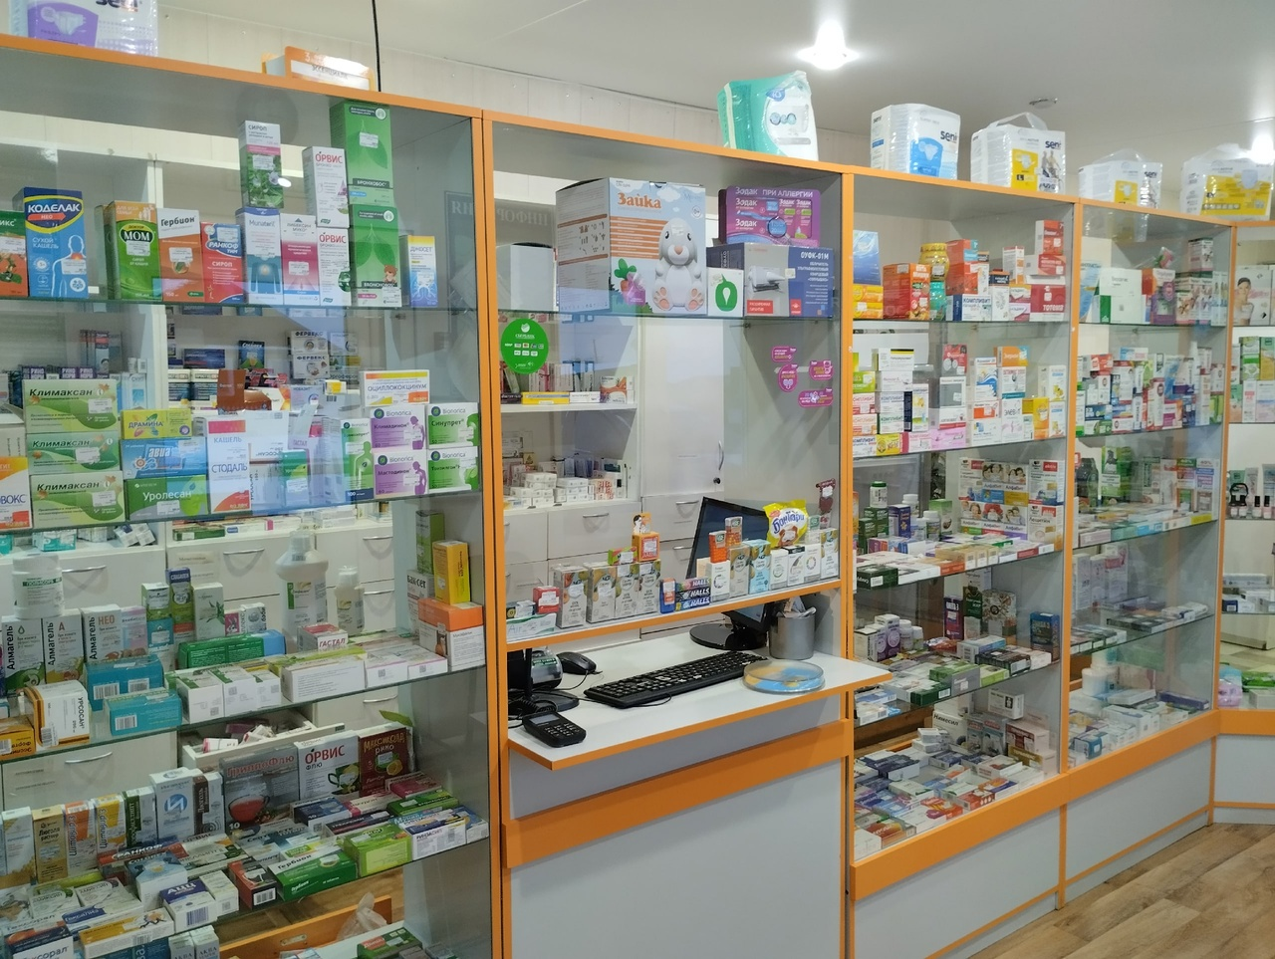
Торговый зал

Slide 4
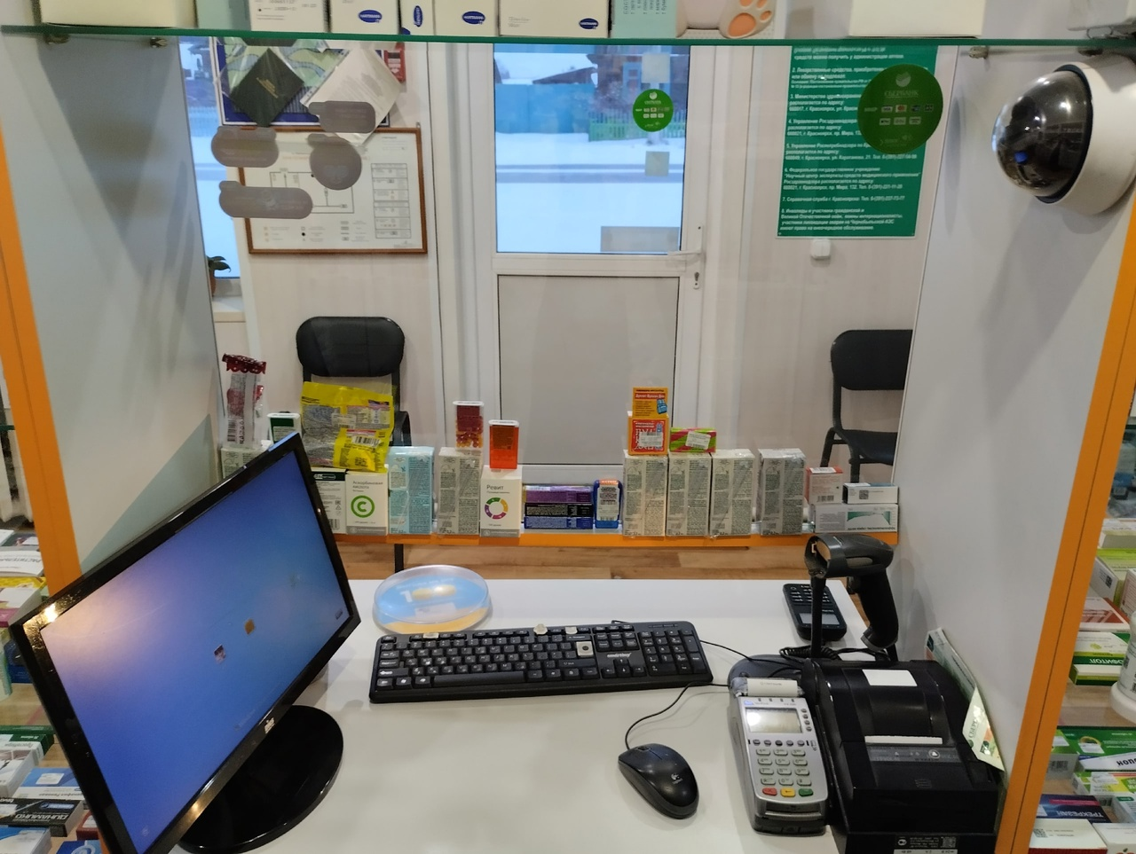
Рабочее место фармацевта

Slide 5
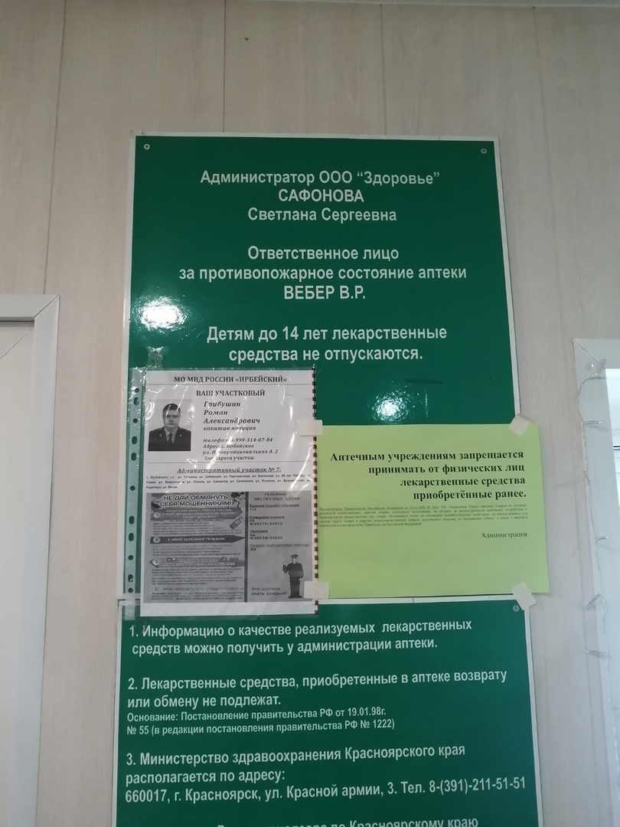
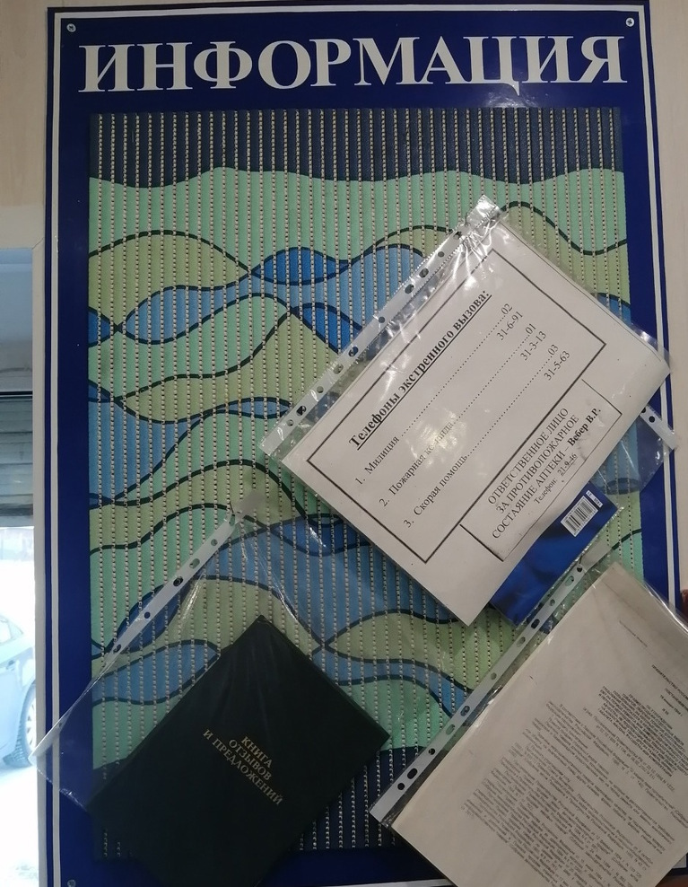
Информационный стенд для посетителей

Slide 6
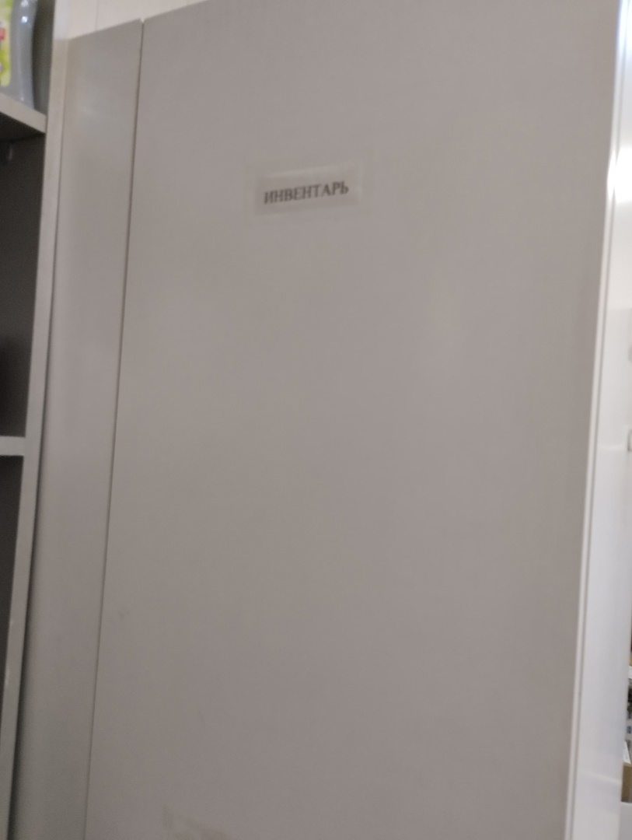
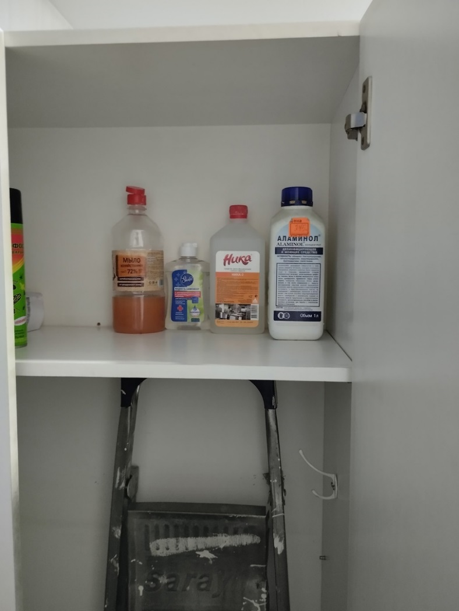
Помещение (шкаф) для хранения уборочного инвентаря и промаркированный инвентарь

Slide 7
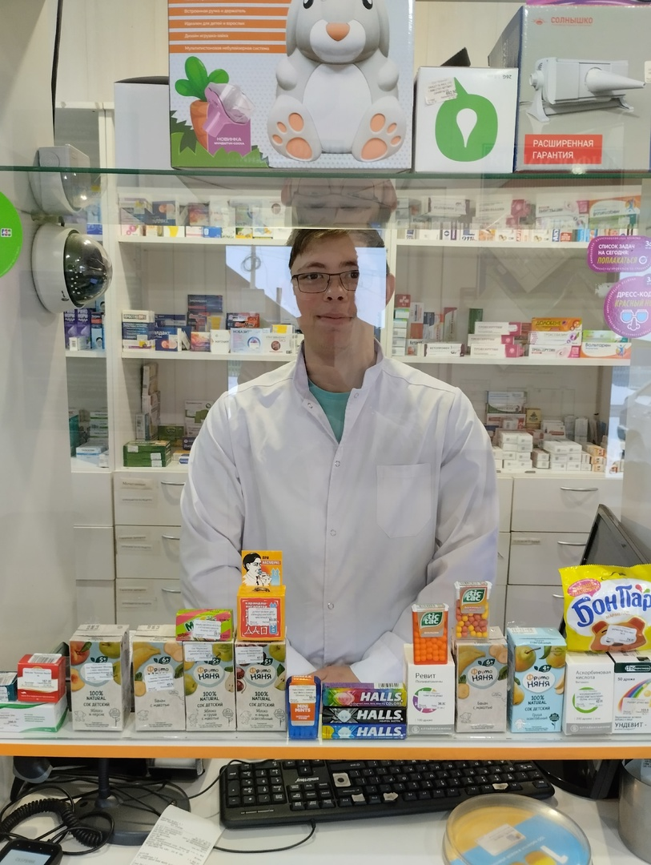
Фармацевт в санитарной одежде.

Slide 8
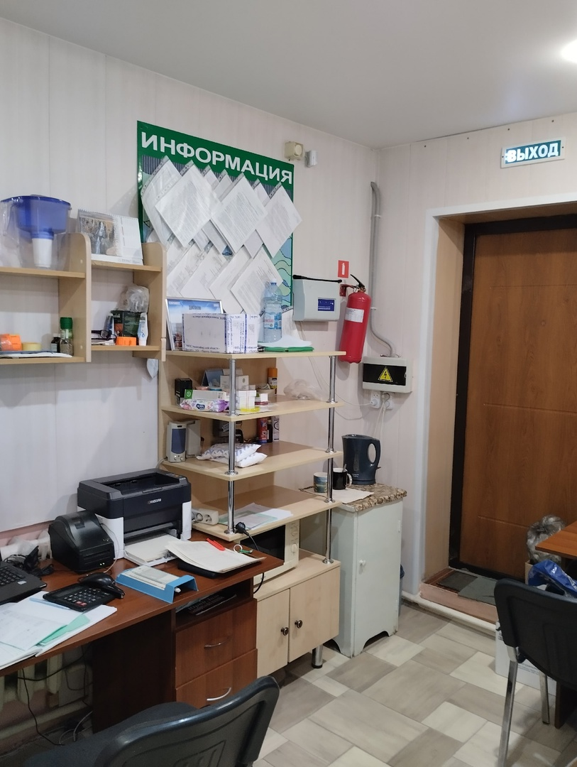
Административно-бытовая зона

Slide 9
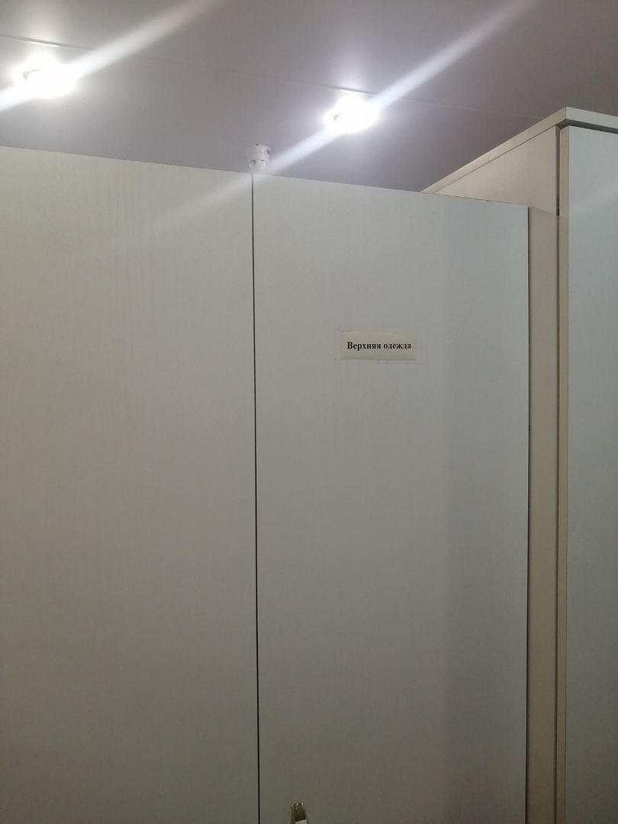
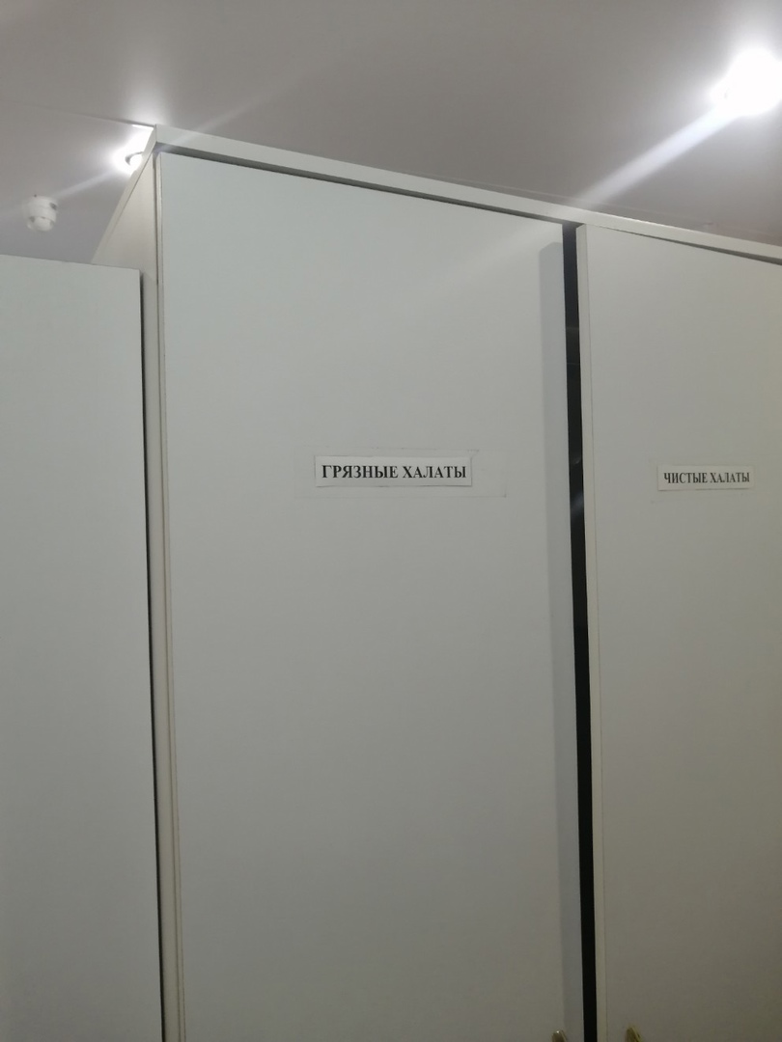

Slide 10
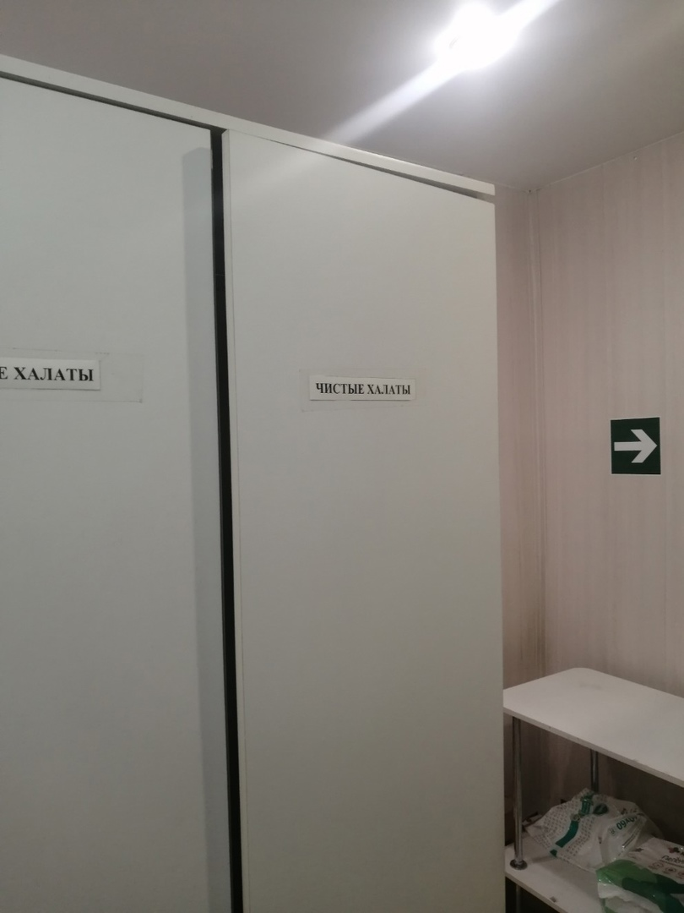
Зона хранения верхней и санитарной одежды

Slide 12
Шкафы для хранения перевязочного материала и резиновых изделий.

Slide 13
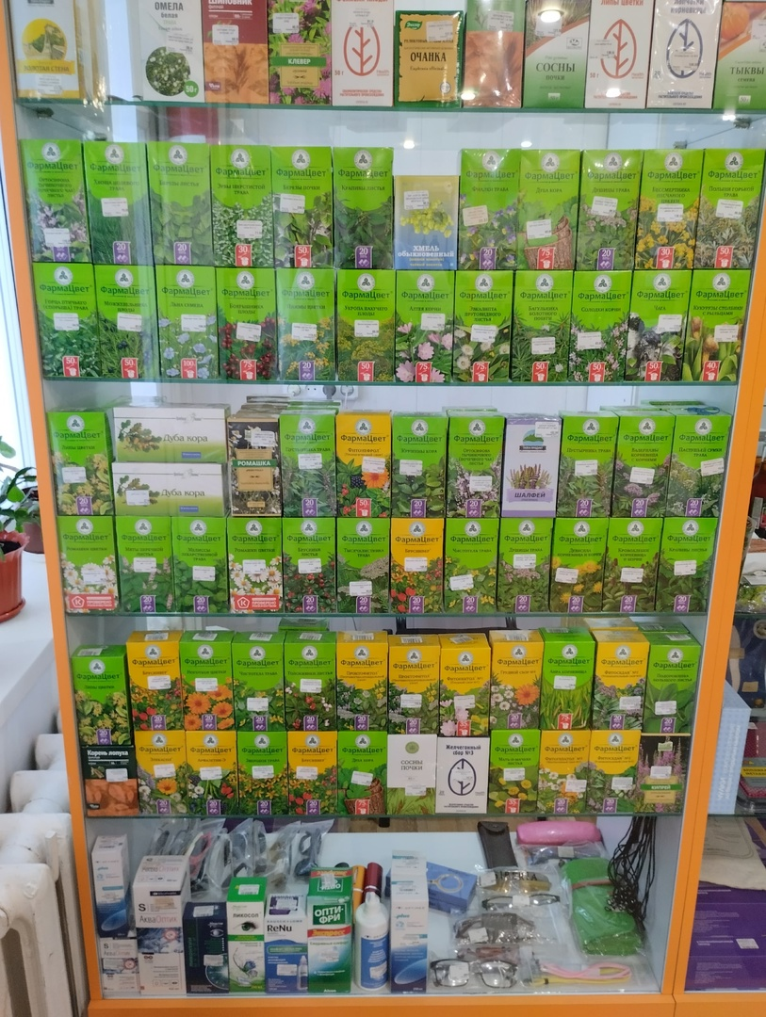
Шкафы для хранения лекарственного растительного сырья.

Slide 14
Шкафы для хранения парафармацевтической продукции.

Slide 15
Шкаф для хранения огнеопасных веществ.

Slide 16
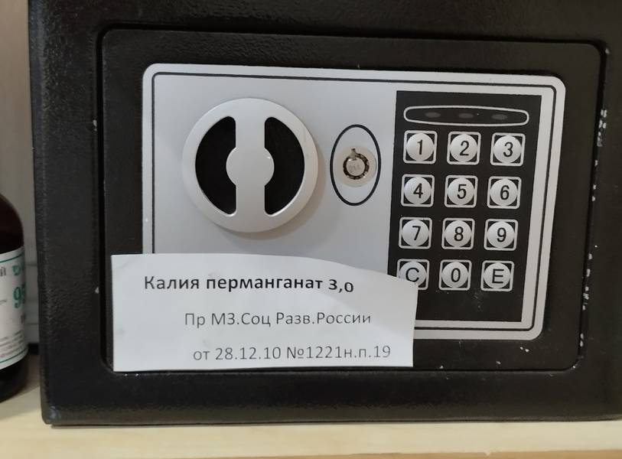
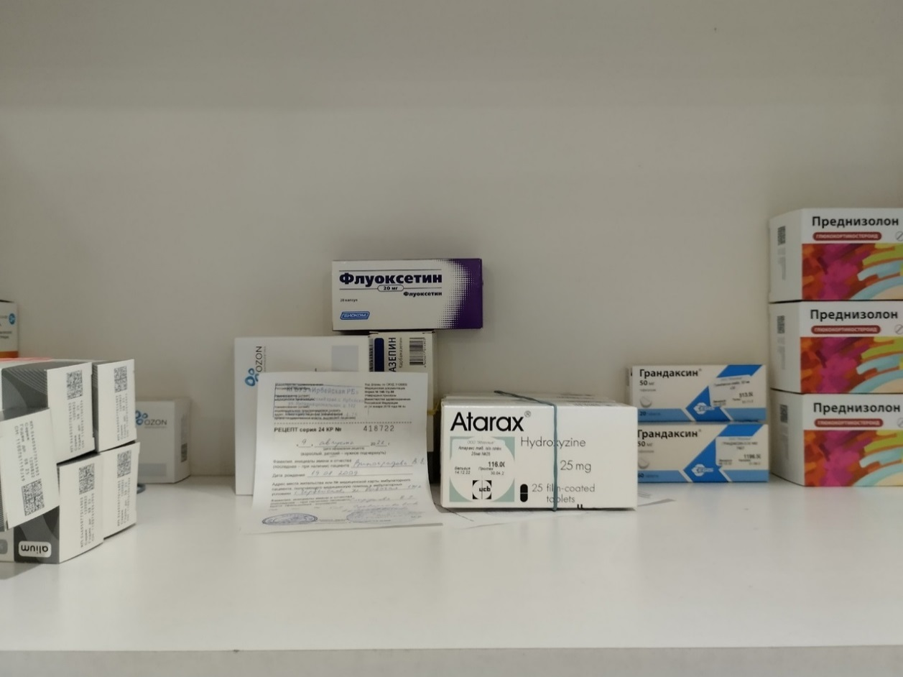
Помещение хранения препаратов, стоящих на предметно-количественном учете.

Slide 17
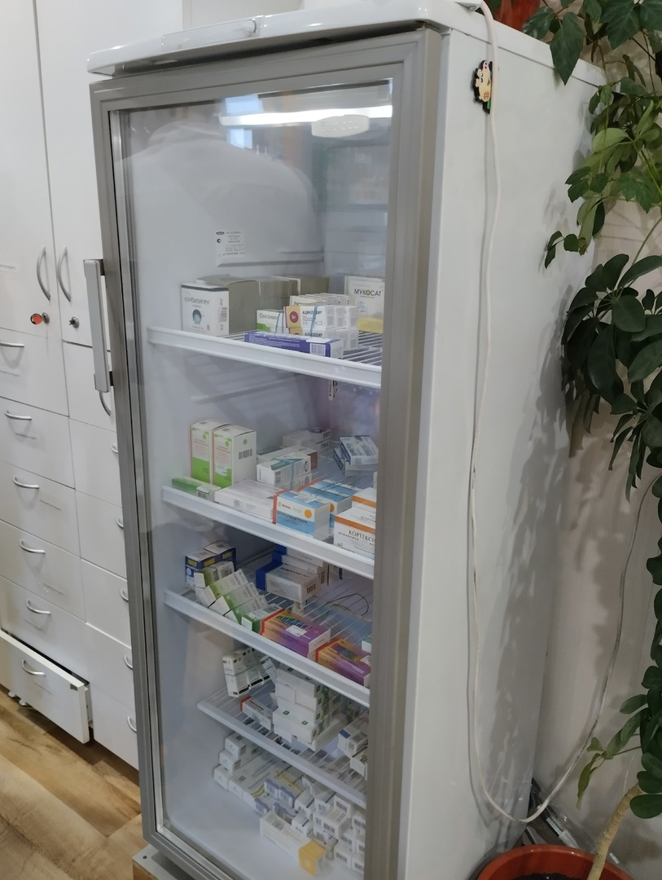
Холодильник снаружи, здесь же хранятся ЛП для инъекций.

Slide 18
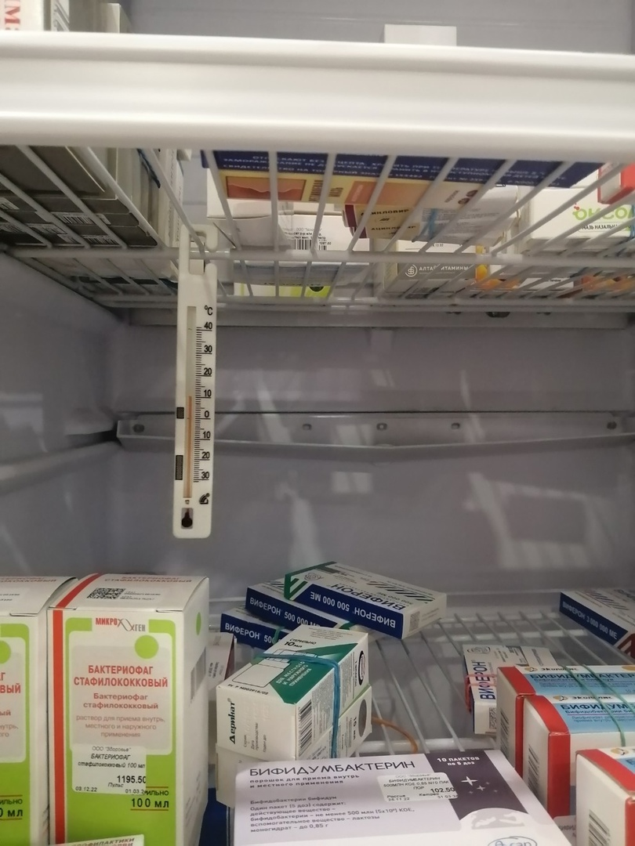
Холодильник внутри.

Slide 19
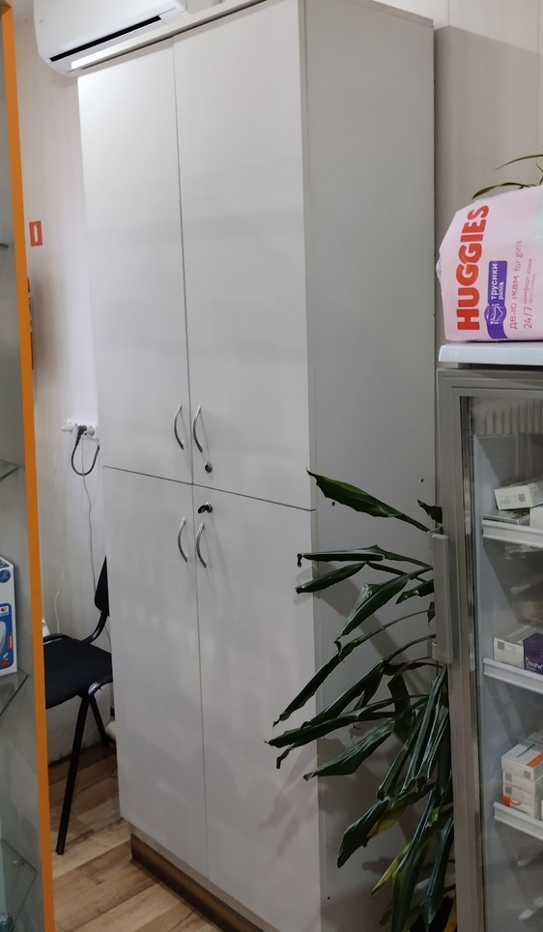
Зона для хранения фальсифицированных, недоброкачественных, контрафактных ЛП, а также ЛП с истекшим сроком годности.

